Slide 1



Tejelő szarvasmarha robottakarmány továbbfejlesztése kiegészítve precíziós NIR eszközzel elvégzett telepi gyorsvizsgálattal
GINOP-PLUSZ-2.1.1-21.2022.00059
TEJELŐ SZARVASMARHA ROBOTTAKARMÁNY FEJLESZTÉS IRÁNYAI ÉS ESZKÖZEI
Molnár Ernő
VITAFORT Zrt.

Slide 2

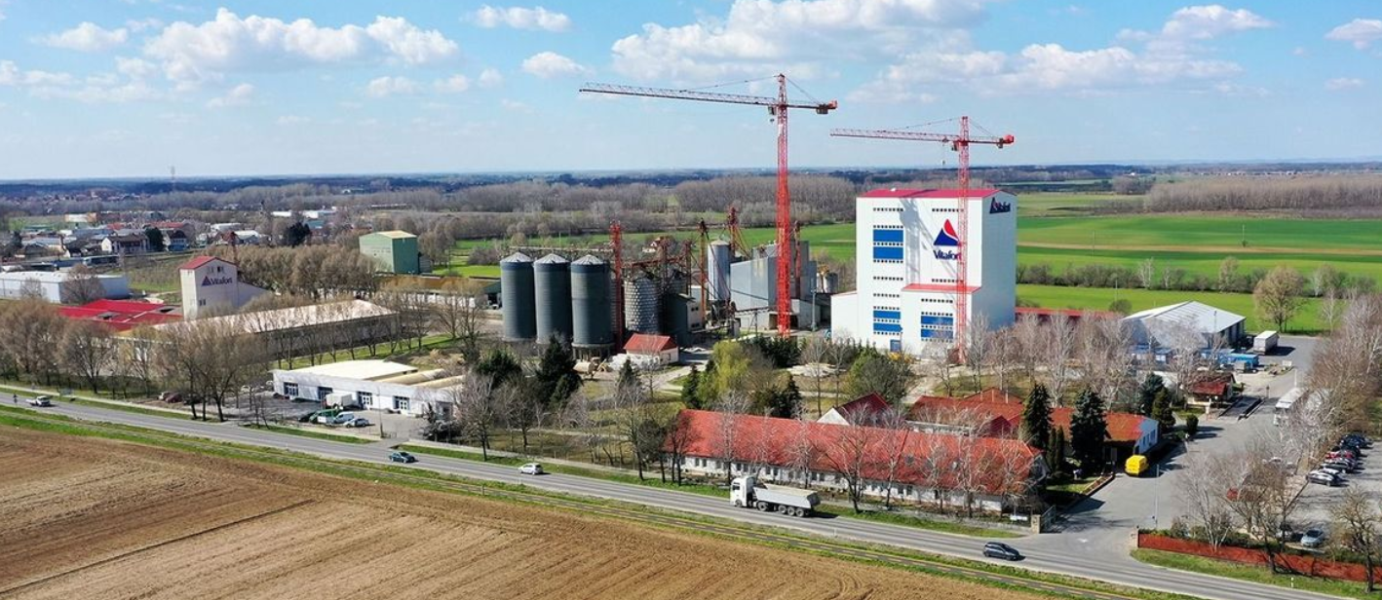
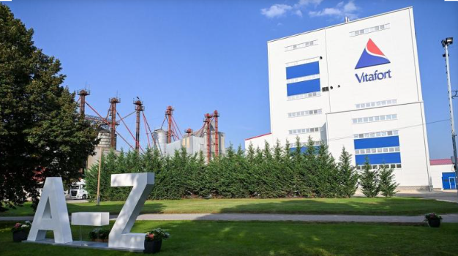
VITAFORT Zrt.
Alapítva: 1981
Takarmánygyártó és- forgalmazó országos értékesítési és szaktanácsadói hálózattal
Gyártás több állatfajnak, meghatározó arányú a szarvasmarháknak készülő termék – premix, koncentrátum, késztáp (növendék, elléskörüli időszak, robot)
Termékek hasznosulását javító szolgáltatások: saját nedves kémiai és NIR labor, telepi szolgáltatások (pl. mobil labor: AgriNIR, poliSpecNIR)
Folyamatos termék- és gyártásfejlesztés (A-Z üzem – 2024)
2016 – első robottáp, 2019 – VitaRobot program: termékcsalád és szolgáltatások

Slide 3
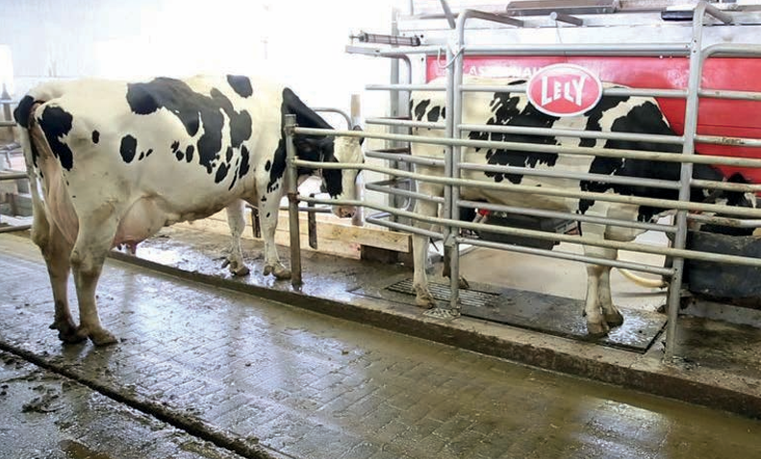
Robottakarmányozás jellemzői
• precíziós gazdálkodás
• folyamatosan fejlődő (kisüzemi gazálkodásból nagyüzemek felé)
• alaptakarmány a jászolra osztott nem teljes szükségletet fedező, PMR (Partially Mixed Ration) - csökkentett abrakmennyiséget tartalmaz
• kiegészítő vagy pótabarak adagolása a fejőrobotokhoz kapcsolt - fejéskor a fejőállásban történik a pótabrak(robottáp) kiosztás az elléstől eltelt idő és a laktációs termelés szinttől függően
• granulált, állagát jól megőrző, érzékszervileg kedvező tulajdonságokat mutató robottakarmány
• a robottáp állatonkénti egyedi adagolását szoftver irányítja
• önkéntes robottakarmány felvétel lehetősége 24 órában, naponta több részletben, egyedi etetési időkben, egyediség alapján változó mennyiségben

Slide 4


Robottakarmány kísérletek alapjai
EMŐDI MEZŐGAZDASÁGI ZRT.
BAGOLYVÁRI TEHENEÉSZET

Slide 5
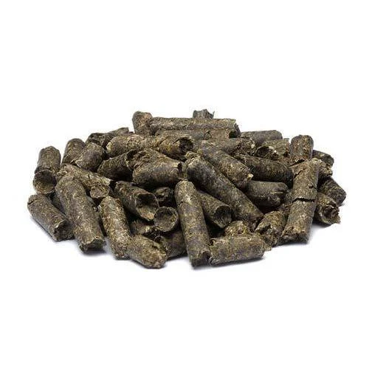
Robottakarmány fejlesztés céljai
Optimális, gazdaságos tejtermelés
PMR jobb kihasználása
táplálóanyagok jobb hasznosulása
robottakarmány felvétel optimalizálása
az egészség és a reprodukciós képesség megőrzése/javítása
additív anyagok használatának ésszerűsítése

Slide 6
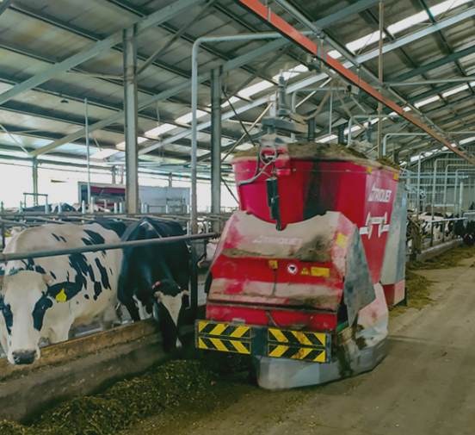
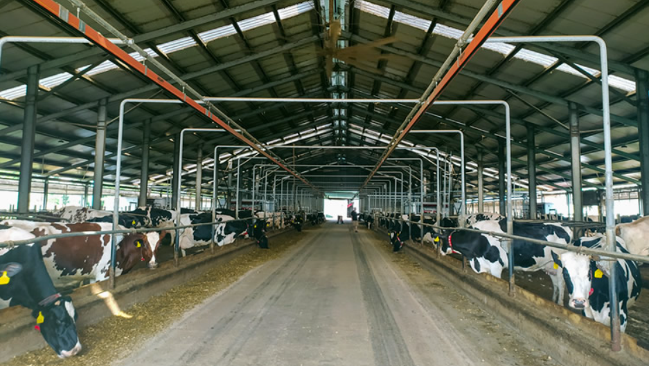
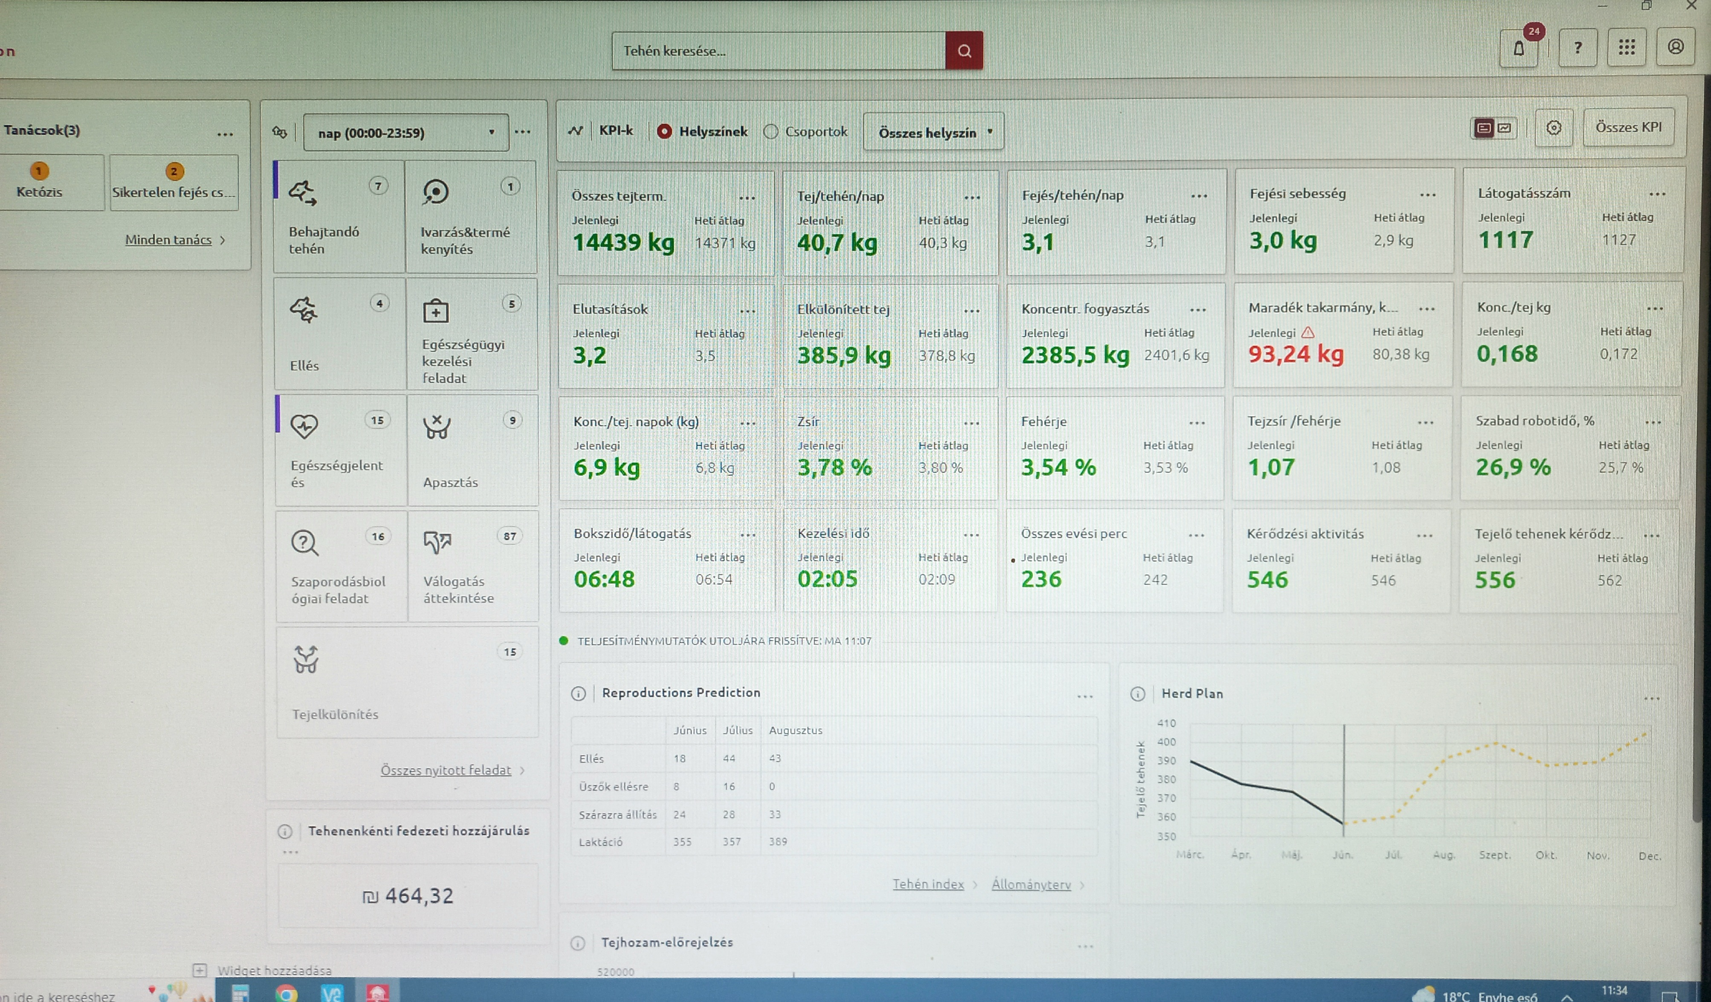
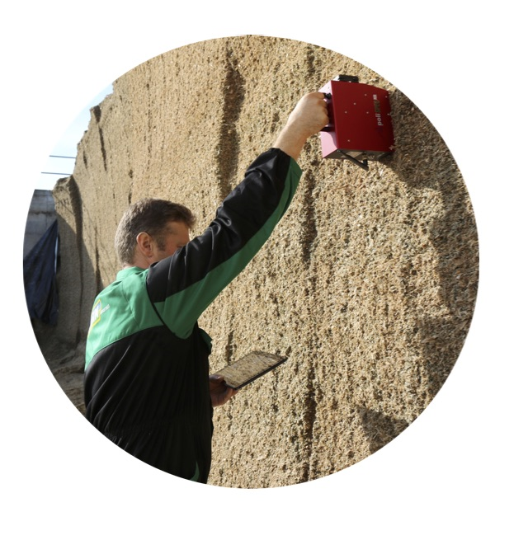
Milyen paraméterek teszik alkalmassá a telepet robottakarmány kísérletekre?
Emődi Mezőgazdasági Zrt., Bagolyvári Tehenészet
2020-tól fejőrobot üzemeltetési tapasztalat
2020-tól etetőrobot – pontos PMR
Fizikailag és logikailag is több csoport
Folyamatos adatgyűjtés és –kezelés
(Riska, Lely )
Havi rendszerességű PMR és tömegtakarmány kontroll (NIR)
Jó üzemi gyakorlat (GMP)
2024 –ben:
12226 kg tej
3,82 % tejzsír
3,55 % tejfehérje
2 ellés közötti idő: 388 nap

Slide 7
A telepi fejőrobot melletti takarmányozás alapjai 2/1
1. SAJÁT TERMESZTÉSŰ TAKARMÁNYOK
  a. Kukorica szilázs
    Rozs szenázs
Kukorica
Árpa
2. VÁSÁROLT TAKARMÁNYOK A PMR-HEZ
  a. Repce
    b. Feltárt lenalapú termék (Easylin 100/50)
c. Melasz
d. VitaRobot PMR-pack koncentrátum
(vitamin, ásványi anyag, pufferek, N-kiegészítés, additívek)
e. Szezonálisan: sárgarépa, nedves melléktermék
3. Robottakarmány
  • VitaRobot pellet
  Vegyes fehérje, keményítő forrás emelt rosttartalommal, ízletes alapanyagokból
  Jellemző paraméterek: nyersfehérje 17%
  keményítő 24%
  nyersrost 12%

Slide 8
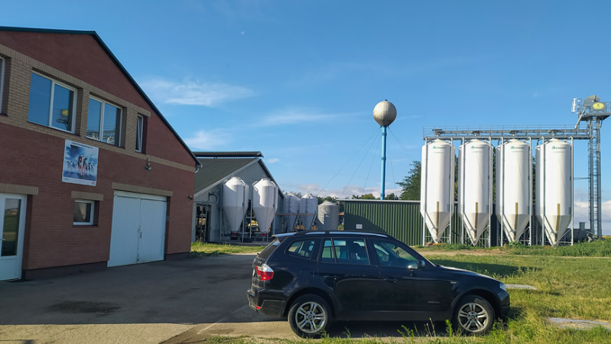
A telepi fejőrobot melletti takarmányozás alapjai 2/2
Helyi sajátosságok
Anionos előkészítésből (negatív DCAD) kerülnek a tehenek a termelésbe
Van lehetőség csoportok kialakítására és vannak is csoportok (fogadó, elsőborjas, többször ellett)
Átlagosan napi 6-8 alkaommal van PMR kiosztás – 24 órás etetés
Az etetésekkel párhozamosan a PMR jászolra igazítása is megtörténik
Csoportól függően átlagosan napi 18-24 sza. kg PMR felvétel történik
Átlagosan 2,8-3,1 alakalommal keresi fel a robotot a tehén
Egyszerre 2 abrak is adagolható a robotban (ez ad lehetőséget a kísérletre)
Az egyedi paraméterek alapján adagolt robottakarmány 2 kg-ról indul, a csúcson akár 10 kg is lehet
A takarmányozás széna nélküli
Emelt omega-e tartalmú a takarmányadag
A kísérletekben használt anyagokat a pelleten keresztül kapták a tehenek

Slide 9
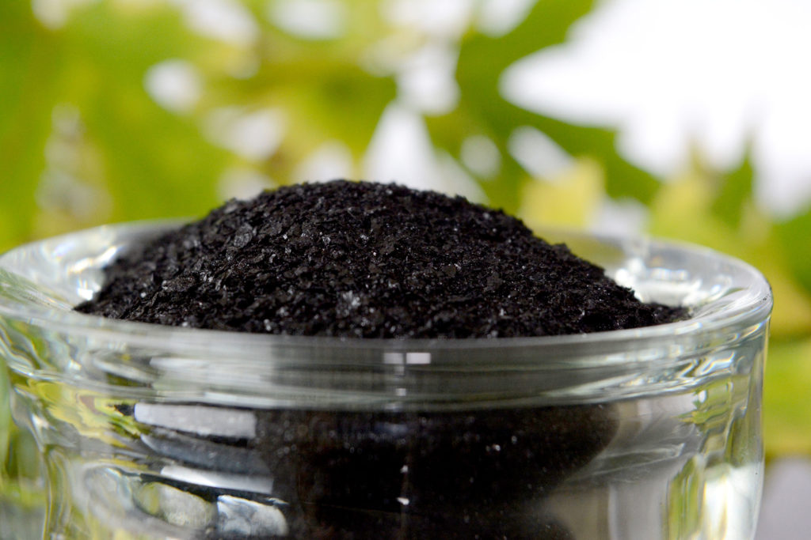
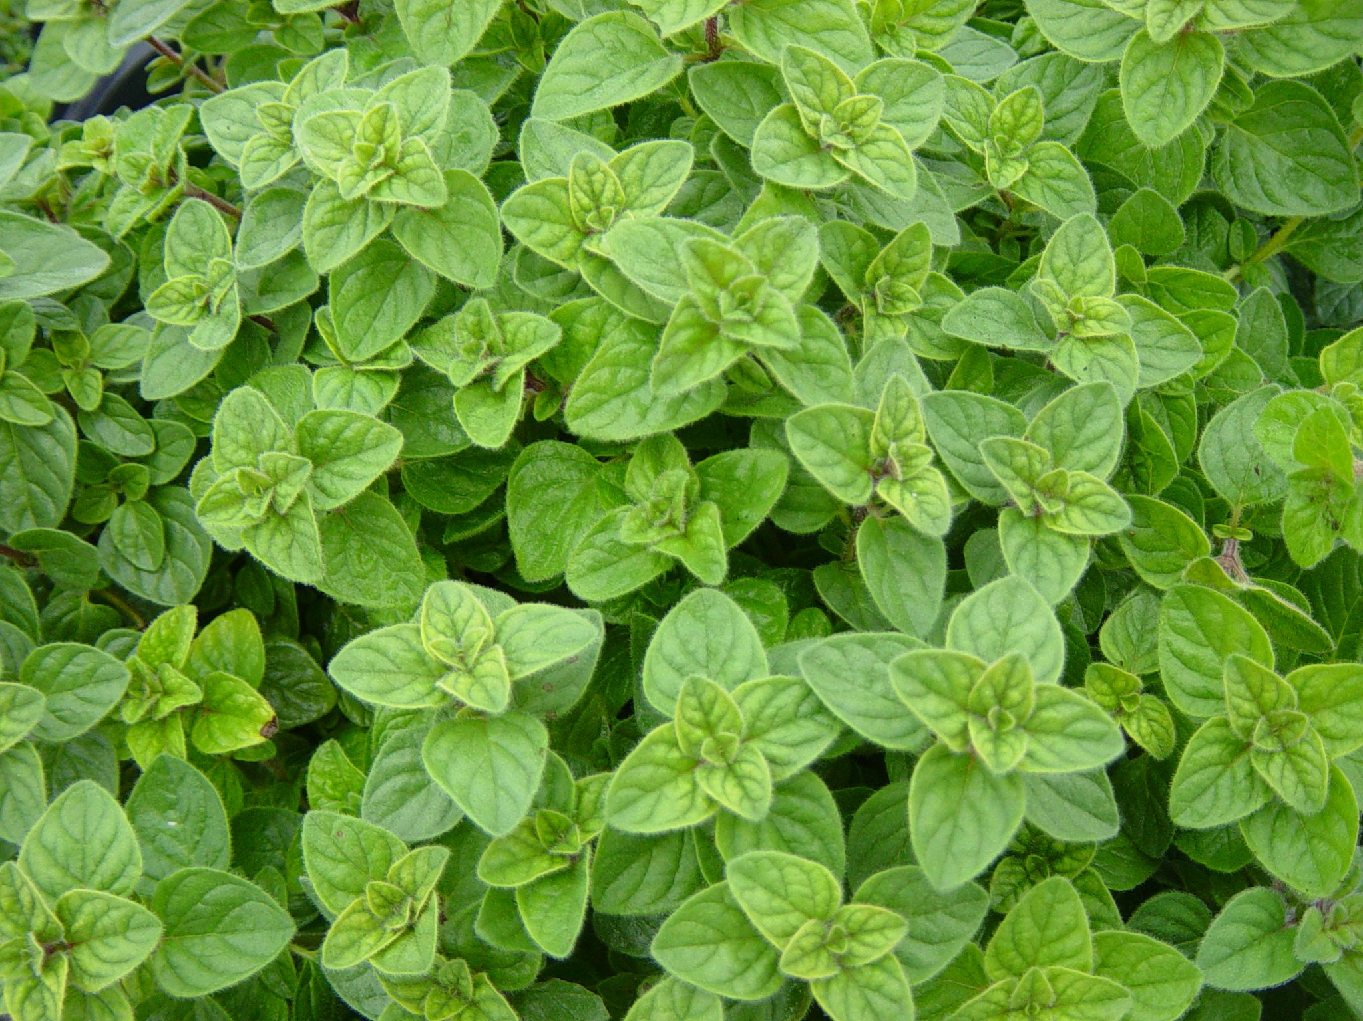
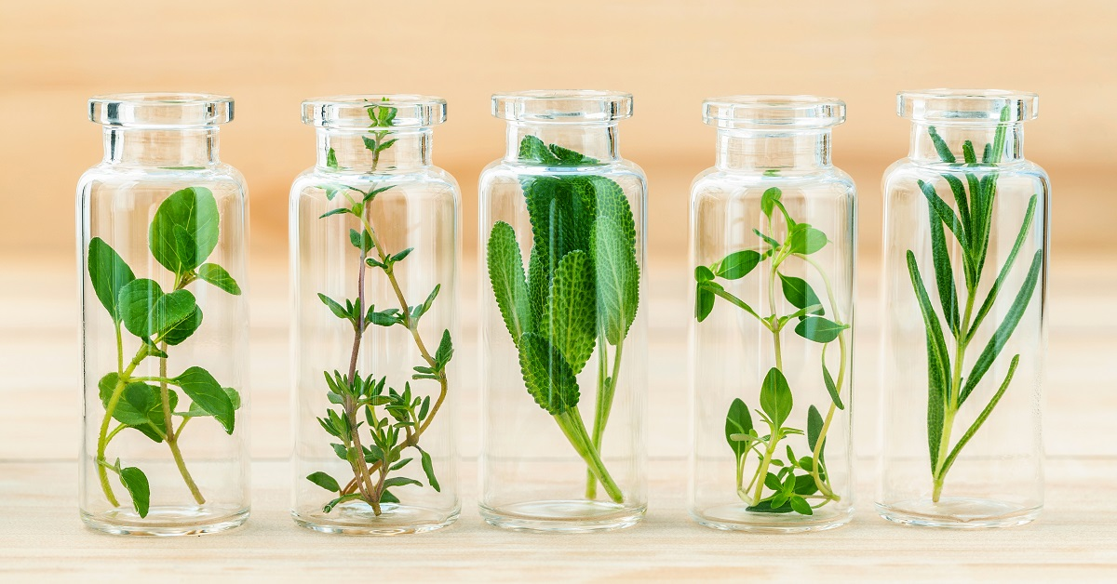
A kísérletbe bevont kiegészítők
Egyes kísérleti szakaszok additívei
Huminsav
Oregánó (szurokfű) olaj
6 gyógynövényből álló keverék

Slide 10
Huminsav
Melaszalapú termékben elkevert huminsav.
Alkalmazott termék: Melavite /Argos Feed Group Zrt.
Tejelő tehenek robotfejés melletti takarmányában még nem alkalmazták.
Terméktől várható hatások:
• Immunrendszer erősítése
• Méregtelenítő hatás – Képes megkötni és eltávolítani a szervezetből a nehézfémeket és toxinokat, így hozzájárulhat a szervezet tisztulásához.
• Antioxidáns tulajdonságok – Segíthet semlegesíteni a szabad gyököket, amelyek felelősek lehetnek és különböző betegségek kialakulásáért.
• Emésztés javítása – Támogathatja a bélrendszer egészségét, elősegítheti a tápanyagok jobb felszívódását és csökkentheti az emésztési problémákat.
• Energia és vitalitás növelése – A huminsav segíthet a szervezet energiaellátásában, mivel támogatja a vitaminok és enzimek hatékonyságát

Slide 11
Oregánó (szurokfű) olaj
Magas olajtartalmú és kedvező olajösszetételű, állandó körülmények között felnevelt egyedi hibrid Origanum vulgare-t, L. subsp. hirtum, Letsw. var. vulkan az olajkoncentrátum forrása.
Alkalmazott termék: DOSTO Concentrate 500 és DOSTO Ruminant bi-active /DostoFarm GmbH.
Tejelő tehenek robottakarmányában még nem alkalmazták.
Terméktől várható hatások:
1.Antimikrobiális - karvakol, timol
2. Antioxidáns
3. Gyulladáscsökkentő
4. Immunrendszer erősítése
5. Emésztés támogatása
6. Légzőszervi megelőzése, gyógyulás támogatása
7. Bőrproblémák csökkentése
Aromatikus hatása miatt étvágyat javít; kérődzést, bendőműködést serkent, illózsírsav termelést növel.

Slide 12
6 gyógynövényből álló keverék
Mixalkotó gyógynövények
Fekete csucsor
Zöld chiretta /királyi keserű
Indiai egres /amla
Kurkuma
Fokhagyma
Görögszéna
+ szerves savak és zeolit, mannán-oligoszacharid (mos)
Alkalmazott termék: TOXIROAK™ GOLD /Garuda Trade Kft.
Tejelő tehenek robottakarmányában még nem alkalmazták.
Termék ajánlatban szereplő hatások:
Mikotoxinok megkötése
Májvédelem (máj támogatása a méregtelenítésben, gátolja a zsírmáj szindróma kialakulását)
Immunrendszer erősítése (ellenálló képesség javítása, gyógykezelések hatékonyságának növelése)
Akadályozza a takarmányban lévő penészgombák szaporodását.
Öszességében a takarmányhigiénia javítása és a szervezet stimulálása.

Slide 13
Köszönjük a figyelmet!

